Slide 1
JCMS ePodnesak
Prekršajni sud u Varaždinu
21.03.2017.

Slide 2
Sadržaj
JCMS
O sustavu
Komponente sustava prekršajnih sudova
Komponenta - ePodnesak
Dionici sustava ePodnesak
Dijagram sustava ePodnesak
Proces podnošenja

Slide 3
O sustavu
JCMS
Temeljen na novoj tehnološkoj, zakonskoj, podatkovnoj i funkcionalnoj osnovi
Unificirani radni procesi preslikani iz sudskog poslovnika i najboljih praksi
Procesno orijentiran sustav koji evidentira podatke o radnjama u trenutku kada nastaju i gdje nastaju
Uveden koncept elektroničkog spisa sačinjenog od digitalnih dokumenata
Integriran je skup alata koji pomažu u postupanju (generiranje, uređivanje, spremanje izlaznih dokumenata)
Integriran sustav poslovnog izvješćivanja (BI)
Integriran sustav eUčenja
Primijenjene barkod tehnologije (1D i 2D)
Koristi se na svim prekršajnim sudovima (1800 korisnika, 850 000 predmeta)

Slide 4
Komponente sustava
JCMS
ePodnesak
eDokument
ePredmet
eOtprema ePK
Izvješća
Procesi
eUčilica
eSudac
JCMS
Vlastito održavanje

Slide 5
ePodnesak
JCMS
Servisno orijentirana aplikacija koja preuzima strukturirane podatke od tužitelja i upisuje ih u JCMS sustav
Podržane vrste elektroničkih dokumenata:
Optužni prijedlog
Prigovor na obvezni prekršajni nalog
Prigovor na prekršajni nalog obični
Izjava za donošenje odluke o prekršaju na temelju sporazuma
… proširivo na sve ostale vrste dokumenata

Slide 6
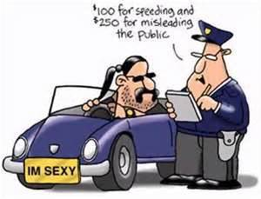
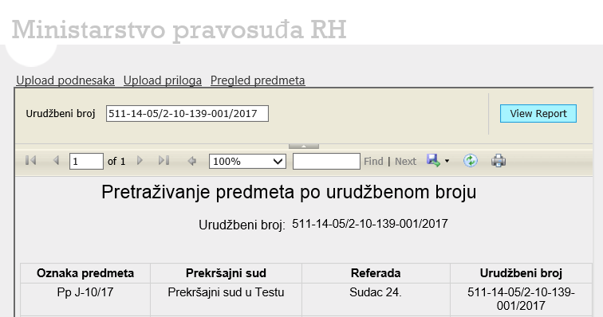
Proces podnošenja
JCMS
MUP
MUP
Priprema poruke
Kreiranje XML poruke podneska
Skeniranje i prilaganje PDF dokumenta
Slanje poruke servisu
Pregled predmeta po urudžbenom broju
JCMS
Primanje poruke
Identifikacija i pregled ePodneska
Obrada podneska
Osnivanje predmeta
Raspoređivanje sucu
Rješavanje
…
Uvid u ePredmet
XML
Uvid u predmet
JCMS

Slide 7
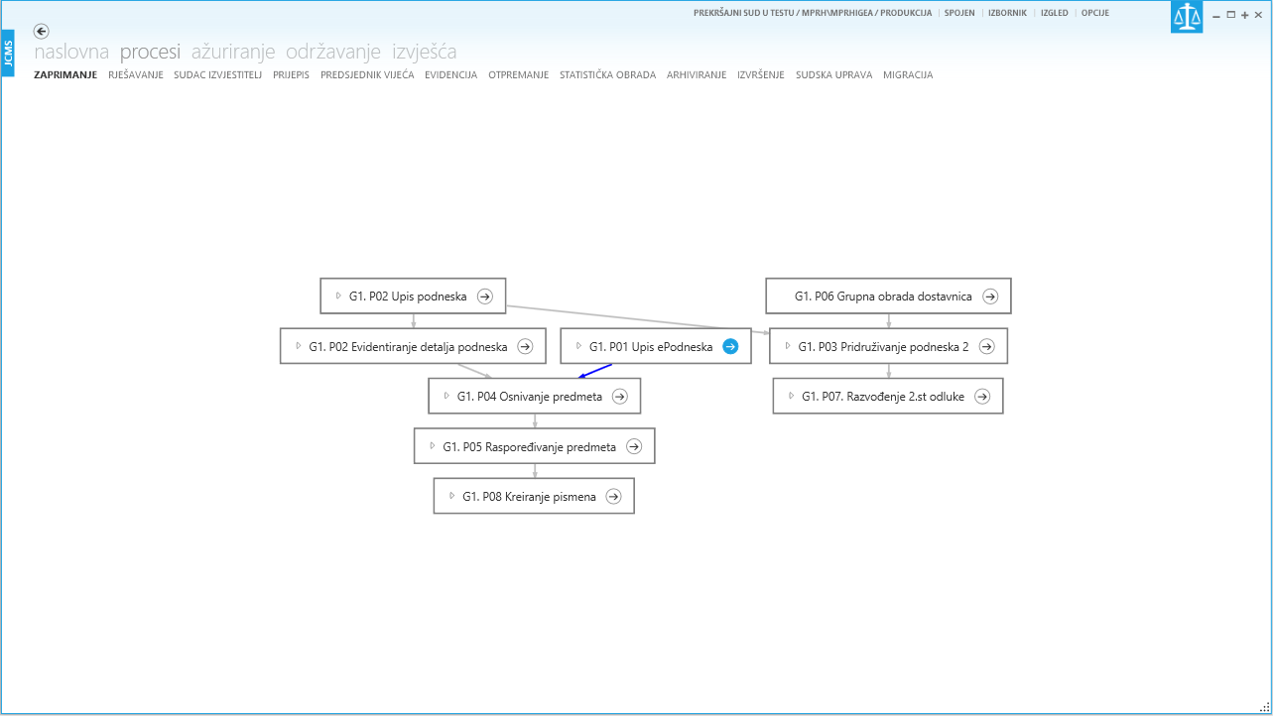

Slide 8
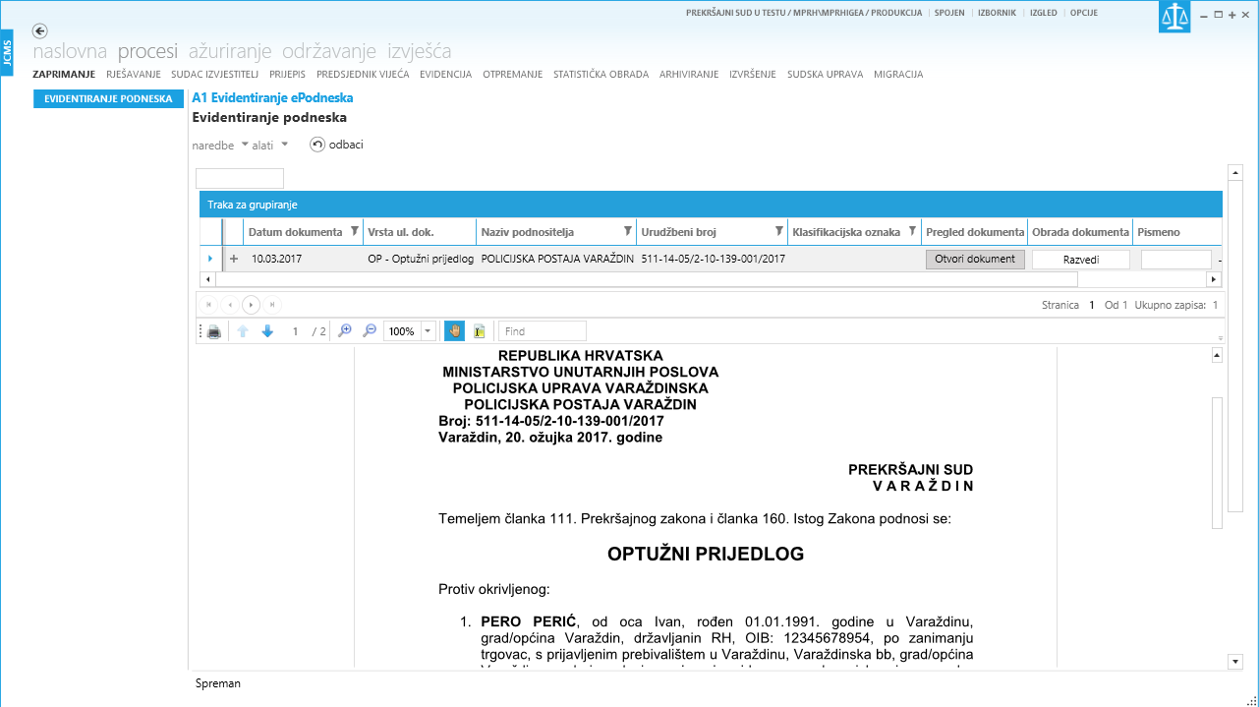

Slide 9
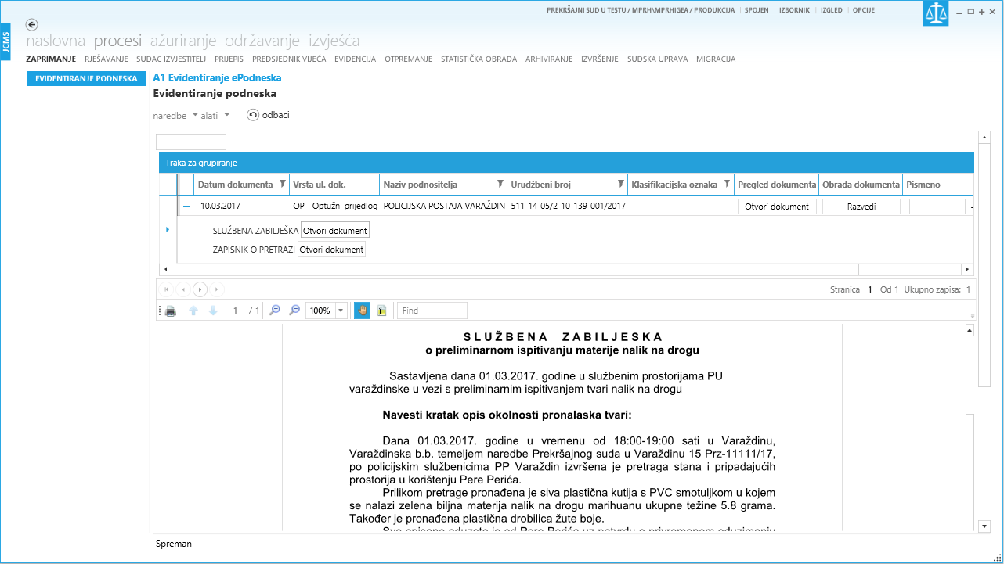
1
3
2

Slide 10
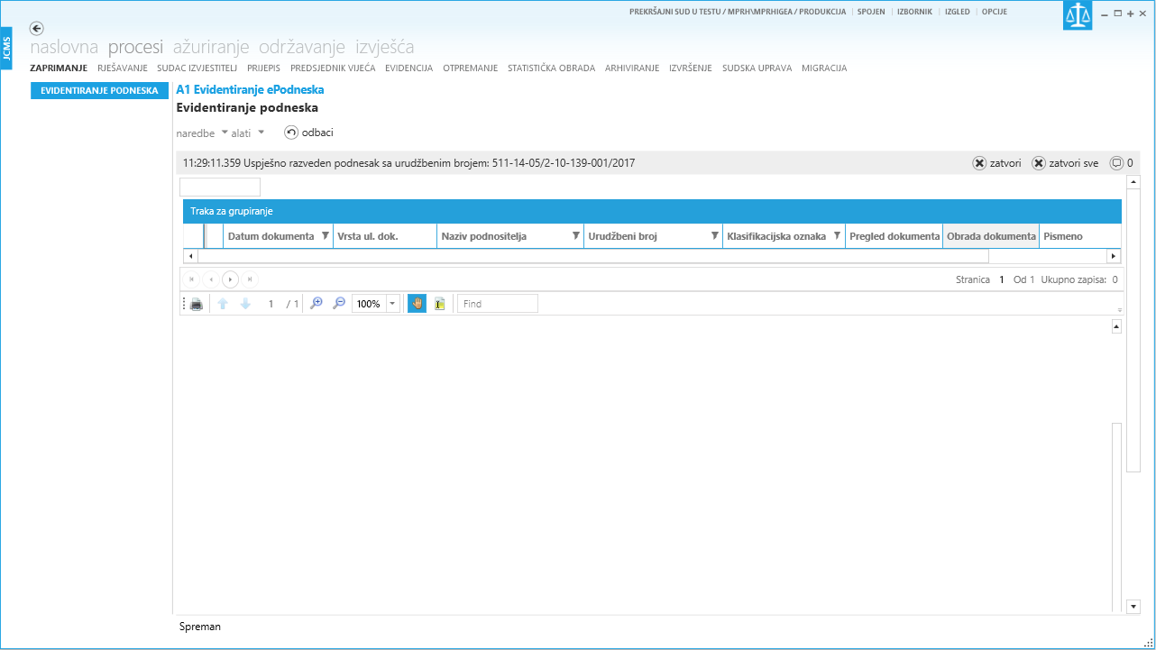

Slide 11
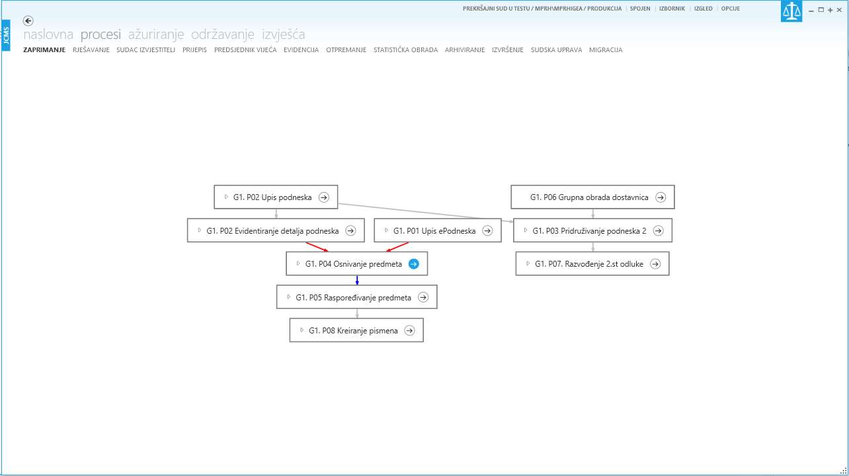

Slide 12
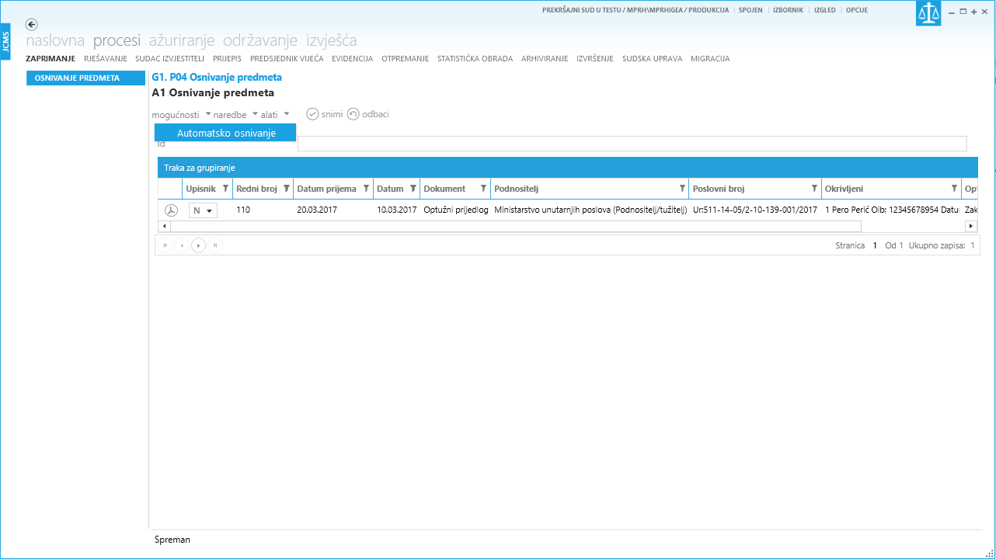

Slide 13
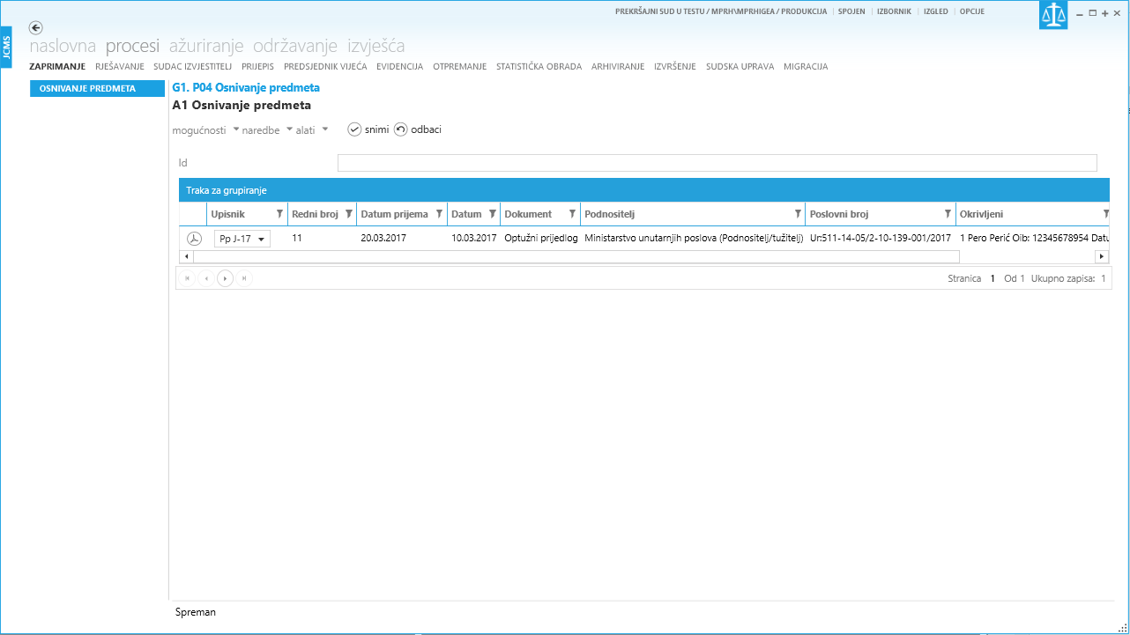

Slide 14
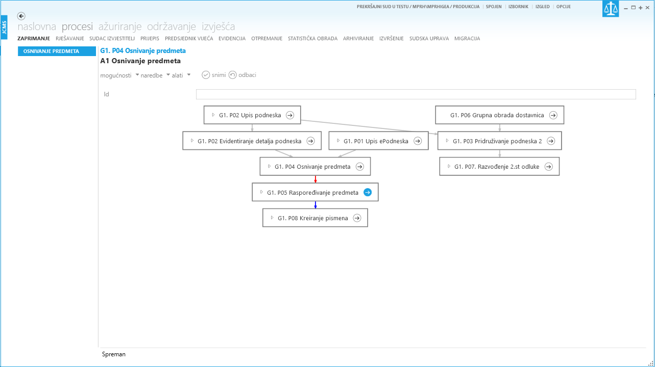

Slide 15
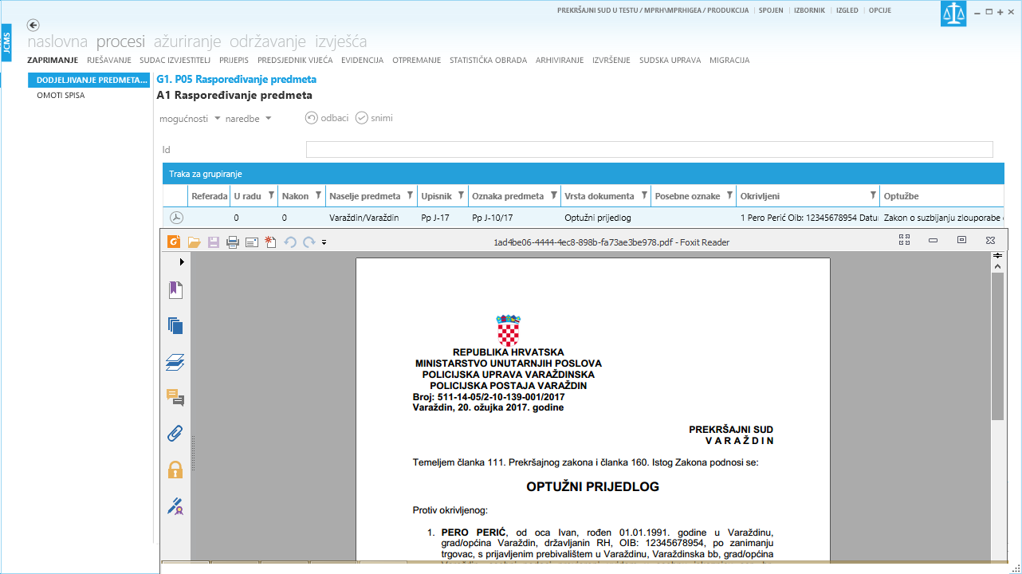

Slide 16
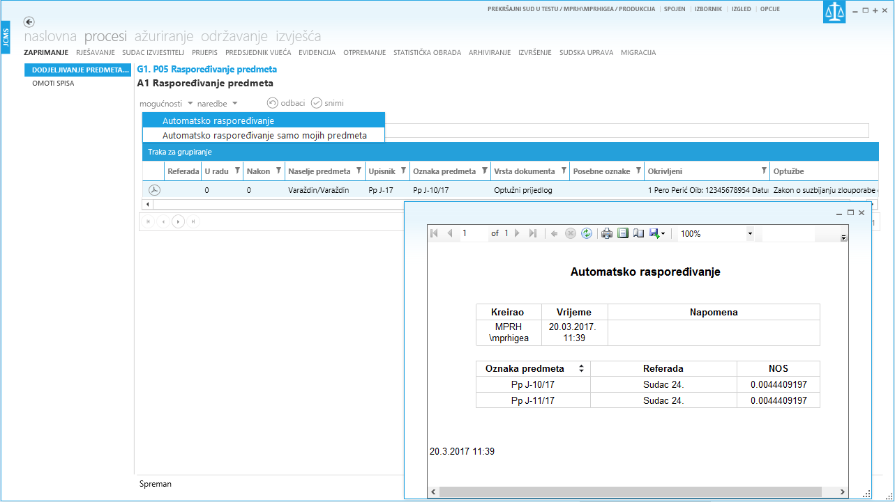

Slide 17
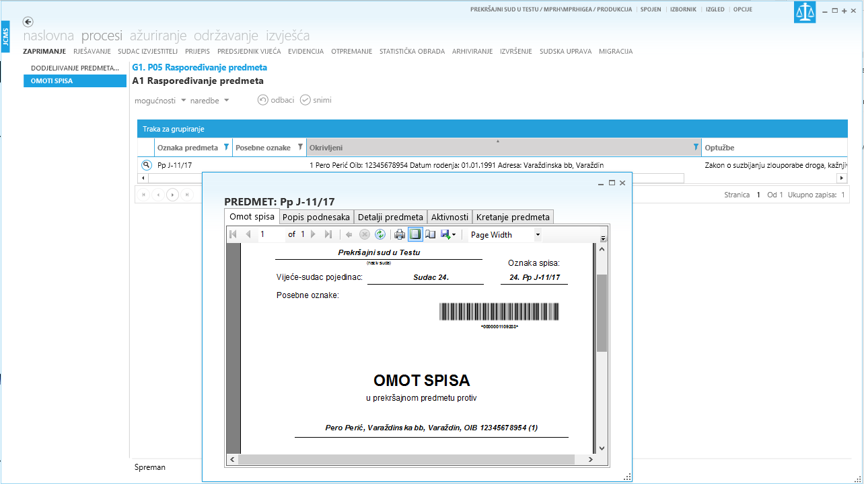

Slide 18
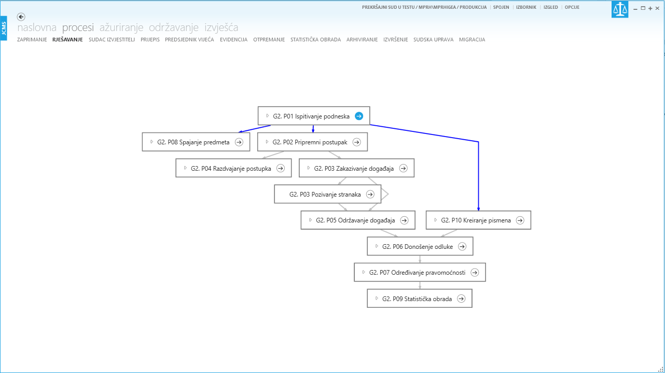

Slide 19
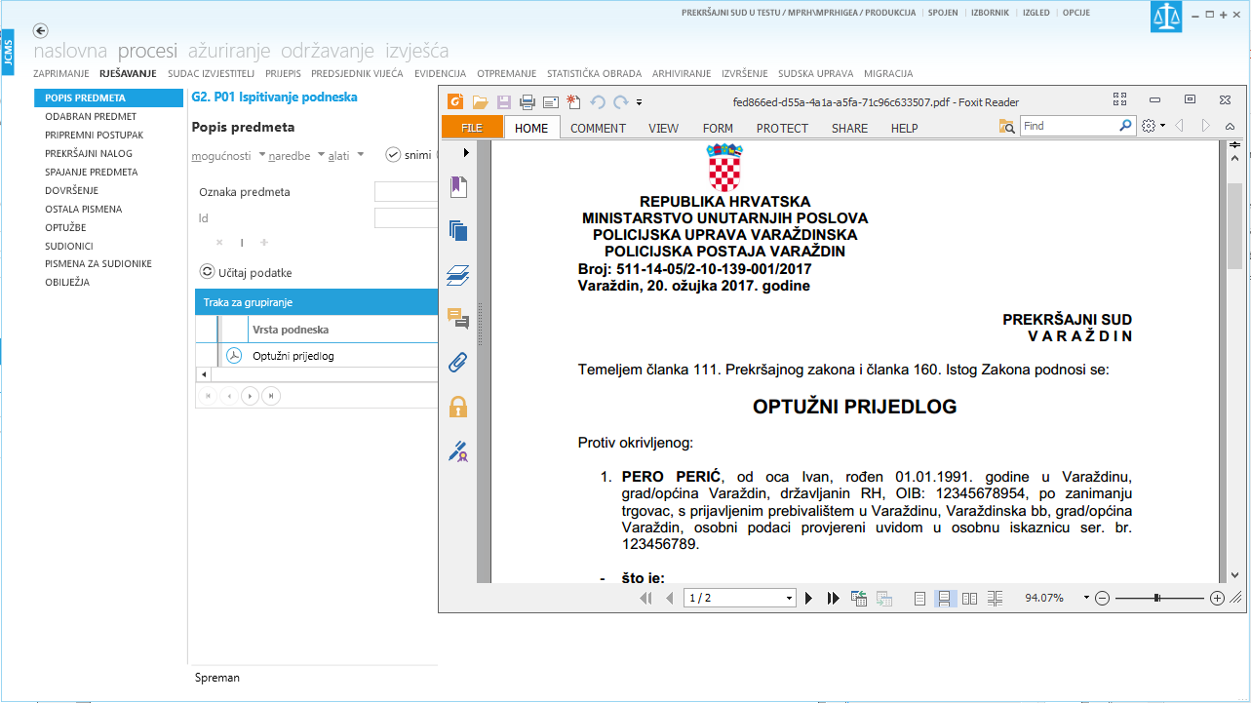

Slide 20
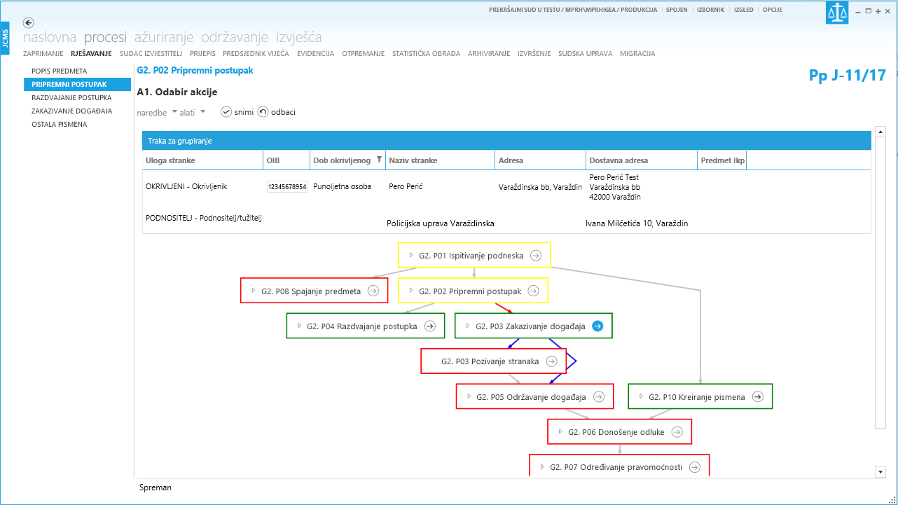

Slide 21
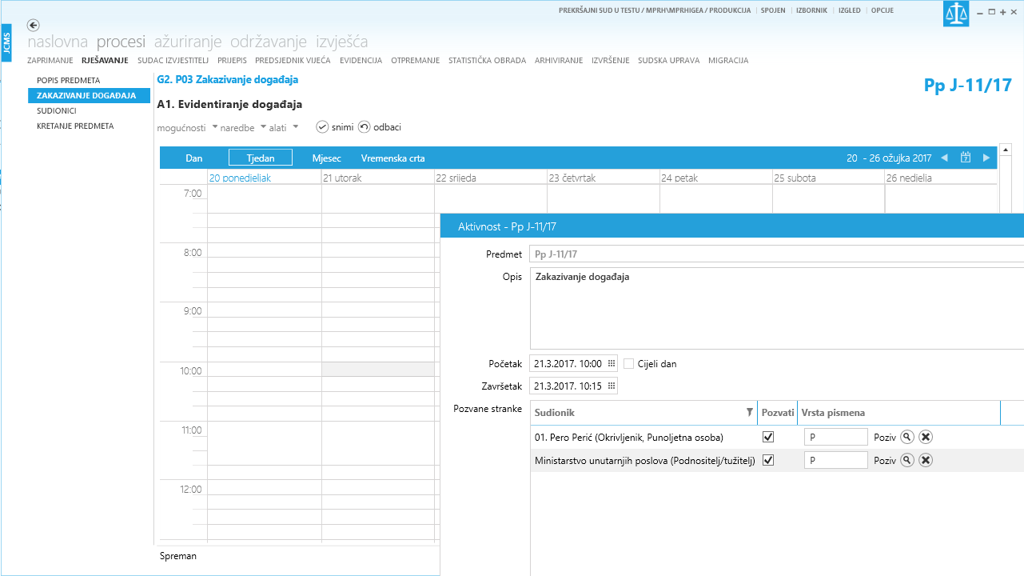

Slide 22
… nastavak rješavanja kod suca …

Slide 23
Ostali procesi
JCMS
SUDIONICI
SUD
1. ZAPRIMANJE
SUDAČKA REFERADA
PODNESCI
2. RJEŠAVANJE
MUP
ePodnesak
PISARNICA
4. ARHIVIRANJE
SUDAC
NAREDBE POZIVI DOPISI
RJEŠENJA PRESUDE PRAVOMOĆNOST
SPK I PE OBRASCI
ZAMP
.
.
.
STATISTIKE
eARHIVA
eOtprema
5. IZVJEŠĆIVANJE
OTPREMA
ZAPISNIČAR
3. OTPREMANJE

Slide 24
Zahvaljujemo na pažnji
JCMS

